Slide 1
CONGRESO INTERNACIONAL
DE EDUCACIÓN ENESMAPO 4
“HORIZONTES DE EXCELENCIA
PARA LA
PEDAGOGIA CONTEMPORANEA”

Slide 2
Copyright © 2015 by AIU.
TODOS LOS DERECHOS RESERVADOS.
QUEDA PROHIBIDA, SIN AUTORIZACION ESCRITA DEL AUTOR, LA REPRODUCCION TOTAL O PARCIAL DE ESTA OBRA, INCLUIDO EL DISEÑO. POR CUALQUIER MEDIO O PROCEDIMIENTO, COMPRENDIDOS LA REPROGRAFIA Y EL TRATAMIENTO INFORMATICO, ASI COMO LA DISTRIBUCION DE EJEMPLARES MEDIANTE ALQUILER O PRESTAMOS PUBLICOS.
El Maestro reflexivo en la profesionalización

Slide 4
AIU surge en la década de 1980 para dar solución a la necesidad de desarrollo integral y sostenible, a través de varias Licenciaturas para los integrantes de los diferentes grupos de empresas que tienen sus socios fundadores, rompiendo con el esquema tradicional de “saber” por el de “saber hacer”, pasando de la Pedagogía a la Andragogía con énfasis en el capital humano y de la naturaleza como solución sinecuanón de un mundo cada vez más globalizado. Con los resultados obtenidos se internacionaliza y se incrementan sus opciones de Licenciatura, siguiendo un crecimiento sostenido de las mismas hasta la actualidad donde se tienen programas a nivel de High school, Técnico superior, Licenciatura, Maestría, Doctorado y Postdoctoral con sistema personalizado o currículum preestablecido, con sistema a Distancia o Semipresencial. AIU a acreditado a Universidades e Instituciones extranjeras en sus programas en diferentes países y cuenta con sedes a nivel mundial que agrupan miles de estudiantes en 180 países, entre sus egresados se encuentran presidentes de países, corporaciones, universidades, etc.

Slide 5
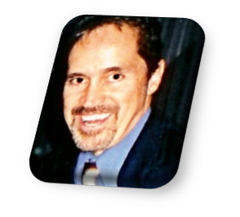
Nombre: Ricardo González Muradás
Teléfono: 808-282-4544
Correo Electrónico: rgonzalez@aiu.edu
EXPERIENCIA
Expositor de diferentes tópicos empresariales, educacionales y sociales a nivel internacional en foros diferentes con asistencia multidisciplinaria y multicultural.
Catedrático Universitario en materias presénciales de ingeniería, química, psicología, educación, humanidades y empresariales a nivel universitario.
Asesor y Tutor de estudiantes universitarios desde 1995 en estudios alternativos en diferentes universidades.
Miembro del consejo y/o socio y/o Director de organizaciones en las áreas de inversión, servicios, educación, industrial y filantrópicas.
Asesor de desarrollo organizacional y financiero a nivel directivo y/o de consejo.
Terapeuta multidimensional de manera individual y grupal.
Conductor e invitado en diferentes programas de radio y televisión.
EDUCACIÓN
Ingeniero Químico con Mención Honorífica, UNAM.
Maestría en Administración de Empresas, UNAM.
Licenciatura en Desarrollo Humano, ITACA Institute.
Doctorado en Administración de Empresas, Pacific Western University.
Doctorado en Educación, Atlantic International University.
Diferentes cursos de postgrados y postdoctorales en Educación, Negocios y Medicina Alternativa. Harvard University, University of Miami, Osaka Gakuin University, MIT, USDLA, FETC, FDLAy otras.
Asistencia a infinidad de cursos y conferencias de actualización y desarrollo.
Miembro de las más importantes asociaciones de ciencias, humanidades y negocios.
MISIÓN DE VIDA
Desarrollo integral sostenible de la evolución humana.

Slide 6
SEMANTICA
CONGRESO: Reunión o conferencia generalmente periódica.
INTERNACIONAL: Interacción entre diferentes países.
EDUCACIÓN: Del Latín EDUCERE = Sacar o extraer.
ENESMAPO: Escuela normal de estudios superiores del Magisterio Potosino.
HORIZONTE: Del griego limitar, línea que separa el cielo de la Tierra.
PEDAGOGÍA: Del griego Paidos que significa niño y Goeia que significa conducir o llevar, su interpretación es: esclavo que lleva a los niños a la escuela.

Slide 7
EXCELENCIA: Talento o cualidad que excede lo ordinario.
CONTEMPORANEA: Simultaneidad.
MAESTRO: Del Latín Magister que ha estudiado el magisterio en una normal.
REFLEXIVO: Del Latín reflexum = volver hacia atras.
PROFESIONALIZACIÓN: Proceso social por el que se mejoran las habilidades de una persona.

Slide 8
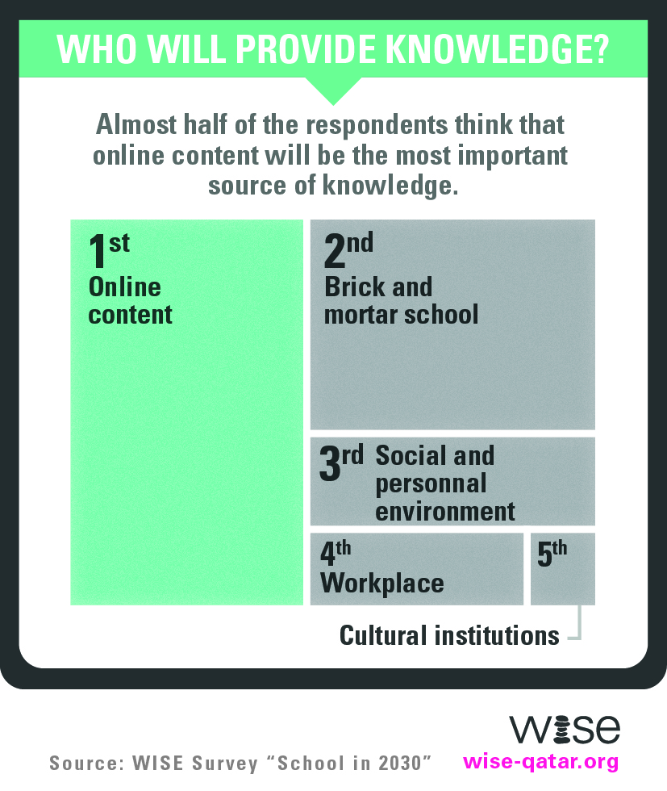

Slide 9
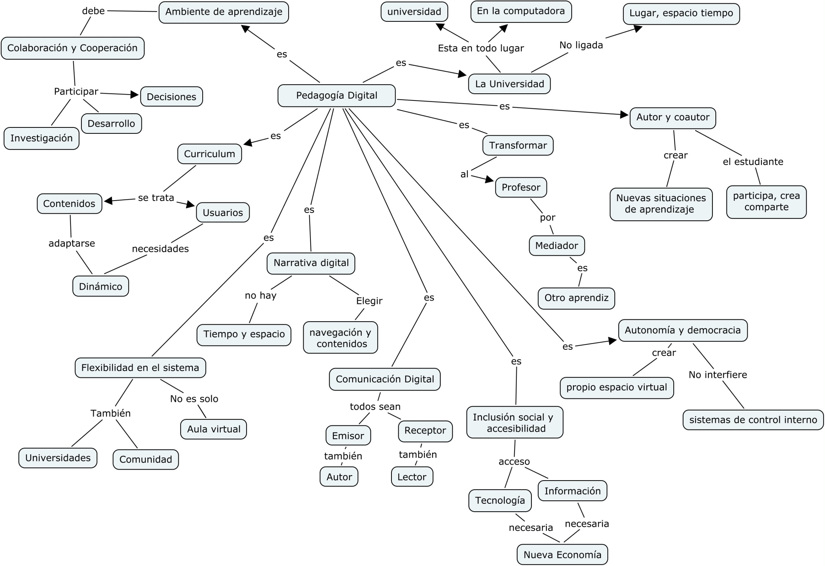

Slide 10
“Lo que hay de diferente en mí es que yo todavía hago las preguntas que la gente dejo de hacer a los cinco años de edad.”
ALBERT EINSTEIN

Slide 11
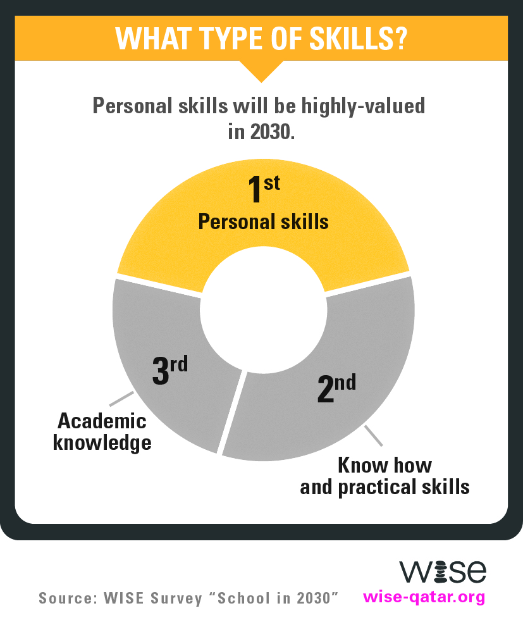

Slide 12
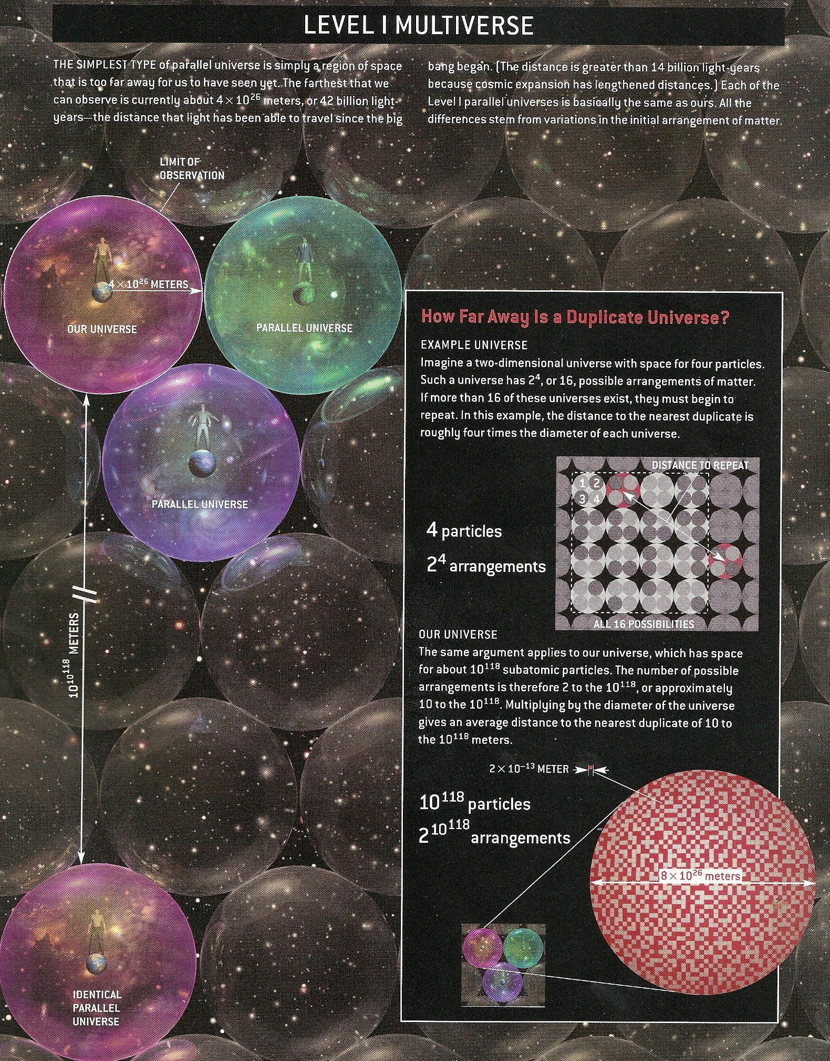

Slide 13
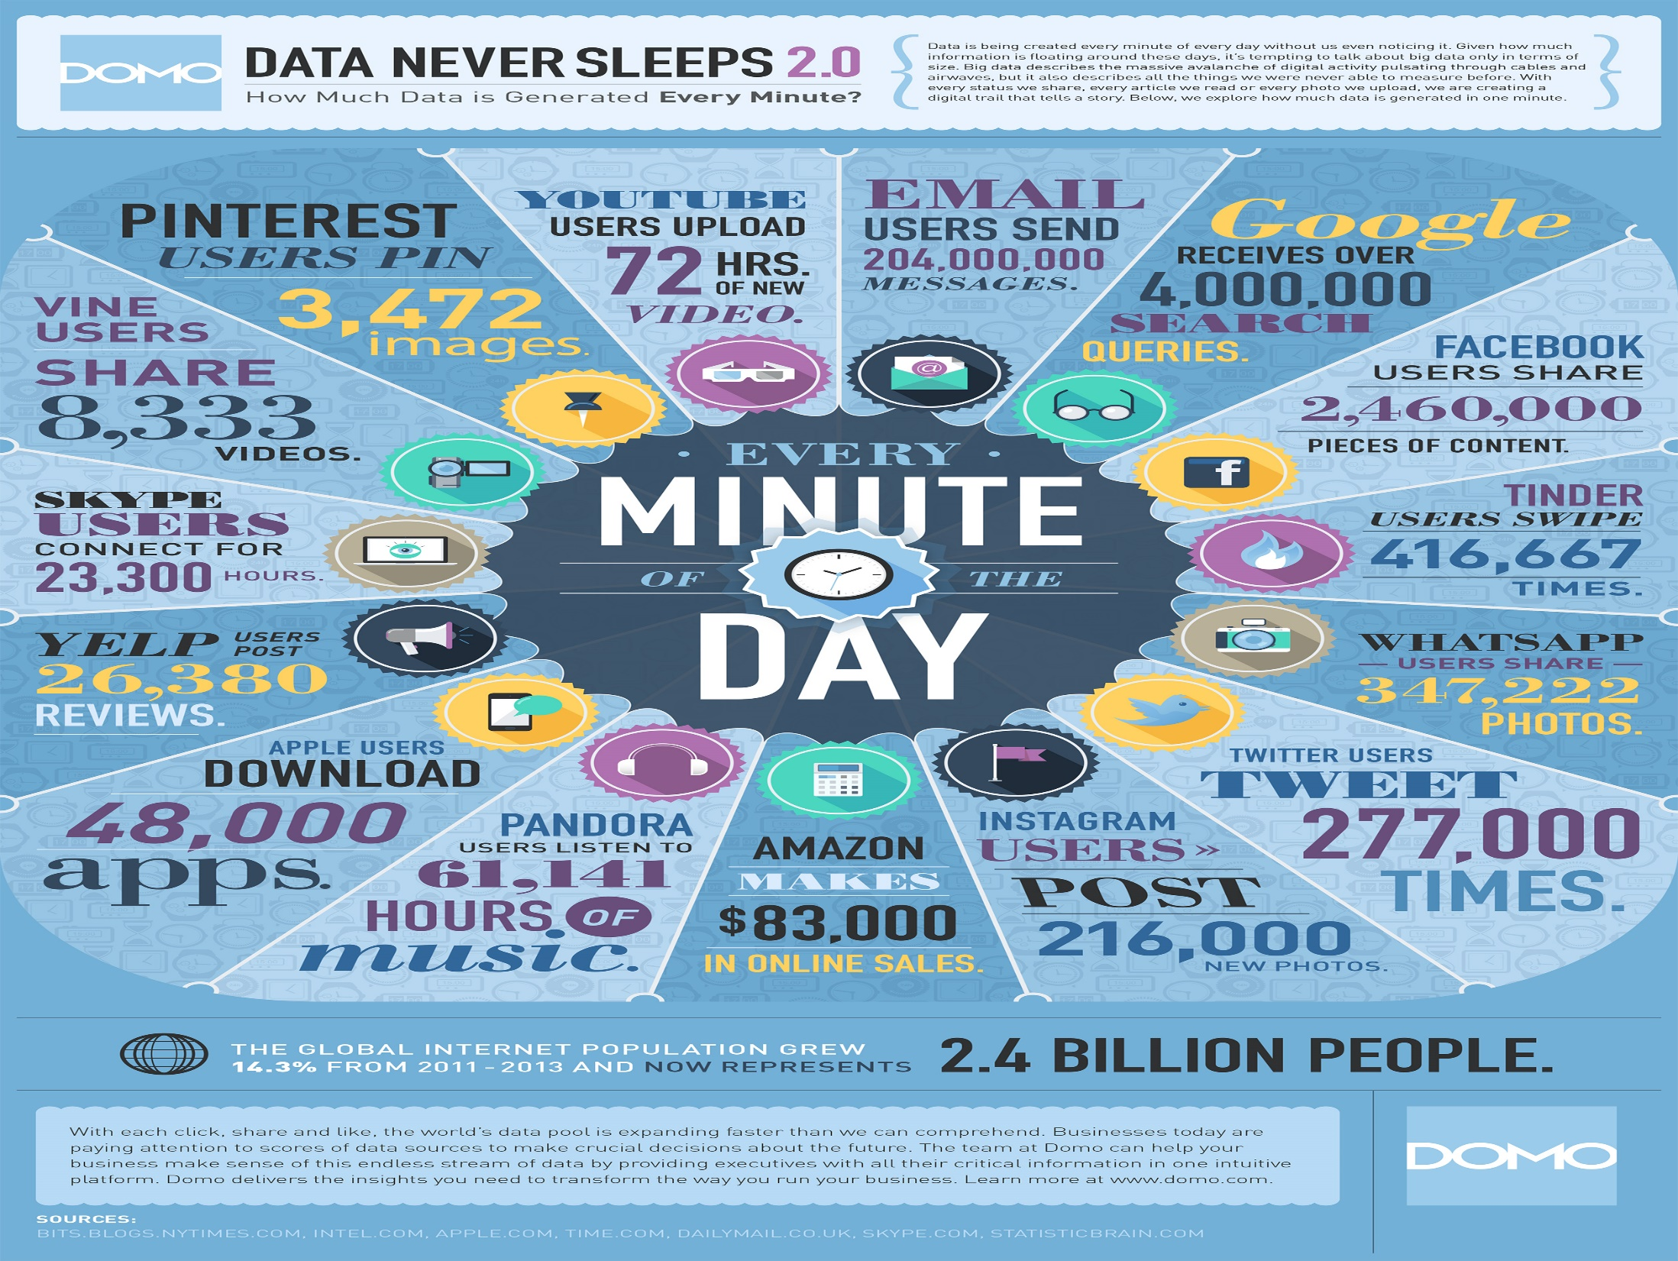

Slide 14
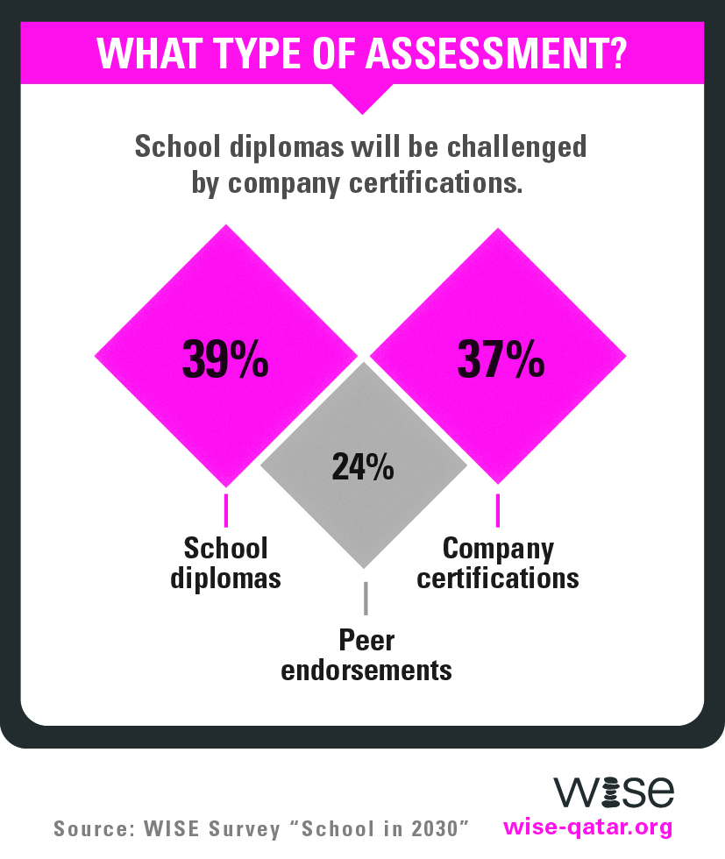

Slide 15
“Si primero pudiéramos saber dónde vamos, podríamos juzgar mejor qué hacer y cómo hacerlo.”
ABRAHAM LINCOLN

Slide 18
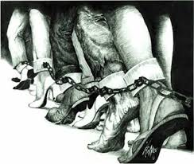
Art 4o .- Nadie estará sometido a la esclavitud y la servidumbre
Art 26º .-Toda persona tiene derecho a la educación

Slide 19
Country | Prison population | Population per 100,000 | Jail occupancy level % | Un-sentenced prisoners % | Women prisoners %
US | 2,193,798 | 737 | 107.6 | 21.2 | 8.9
CHINA | 1,548,498 | 118 | N/A | N/A | 4.6
RUSSIA | 874,161 | 615 | 79.5 | 16.9 | 6.8
BRAZIL | 371,482 | 193 | 150.9 | 33.1 | 5.4
INDIA | 332,112 | 30 | 139 | 70.1 | 3.7
MEXICO | 214,450 | 196 | 133.9 | 43.2 | 5
UKRAINE | 162,602 | 350 | 101.3 | 19.5 | 6.1
SOUTH AFRICA | 158,501 | 334 | 138.6 | 27.5 | 2.1
POLAND | 89,546 | 235 | 124.4 | 16.8 | 3
ENGLAND/WALES | 80,002 | 148 | 112.7 | 16.4 | 5.5
JAPAN | 79,052 | 62 | 105.9 | 14.7 | 5.9
KENYA | 47,036 | 130 | 284.3 | 45.6 | 42
TURKEY | 65,458 | 91 | 77.4 | 47.7 | 3.3
NIGERIA | 40,444 | 30 | 101.5 | 64.3 | 1.9
AUSTRALIA | 25,790 | 125 | 105.9 | 21.6 | 7.1
SCOTLAND | 6,872 | 134 | 107.5 | 21 | 4.4
IRELAND | 1,375 | 79 | 91.5 | 37.4 | 2.2
SOURCE: International Centre for Prison Studies

Slide 20
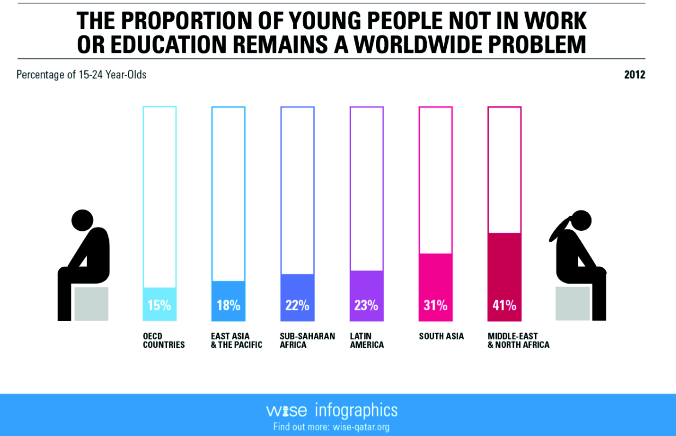

Slide 22
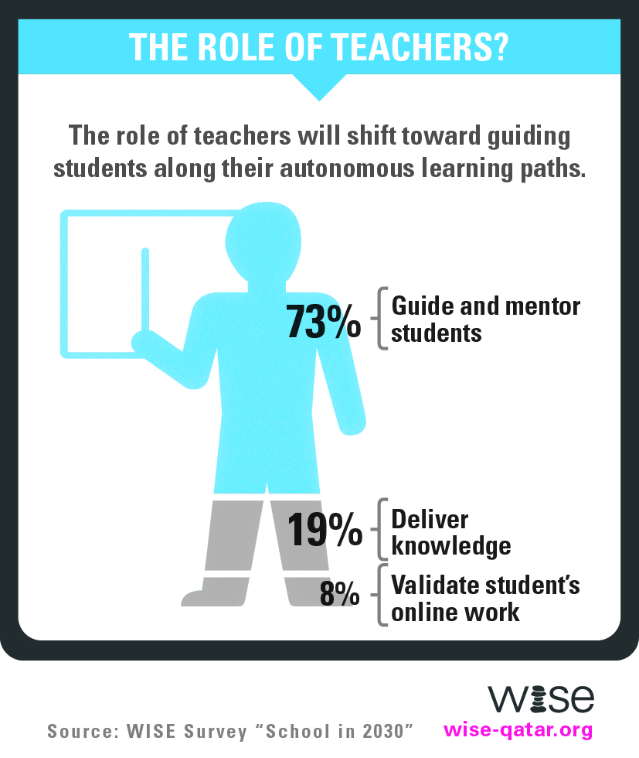

Slide 24
Cambio Genético (Epiguen)
Cómo piensas?
Entorno?
Decisiones de vida?
Cómo sientes?
Cómo actúas?
En qué crees?
Qué esperas?
Qué temes?
Qué deseas?
Hábitos?

Slide 25
¿CÓMO?
NEUROCIENCIAS
NEUROMARKETING (NEUROMERCADOTECNIA)
NEUROMANAGEMENT (NEUROGESTIÓN)
NEUROE-LEARNING (NEUROEDUCACIÓN)
NEUROANDRAGOGÍA

Slide 26
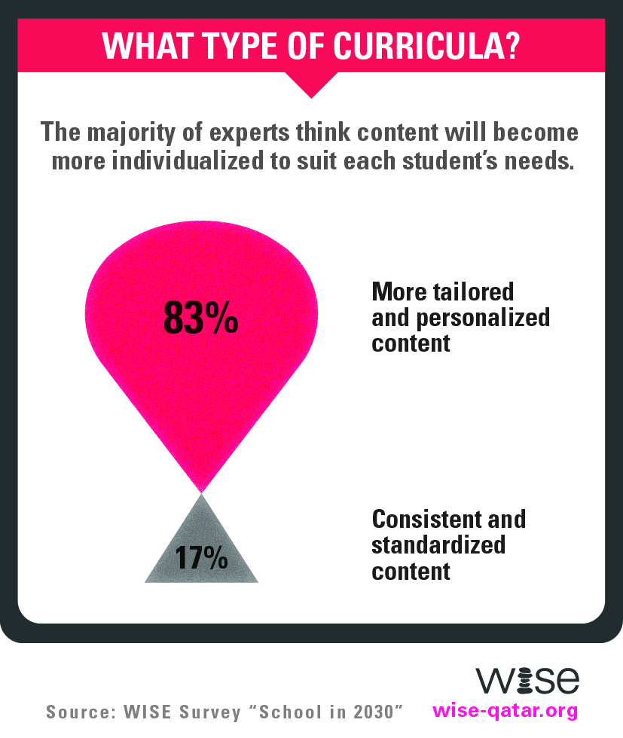

Slide 27
Una alternativa Cultural de Evolución, en la aldea Internacional a través de los Individuos para ejercer los Derechos Humanos en la Diversidad.
NEUROANDRAGOGÍA:

Slide 28
Crecimiento en cuatro estadios
Estadio
Estudiante
Profesor
Ejemplo
1
Dependiente
Autoridad, coach
Clase Informacional
2
Interesado
Motivador, guía
Estrategias de planteamiento de estrategias
3
Involucrado
Facilitador
Seminario
4
Auto-dirigido
Consultor
Programa Universitario

Slide 30
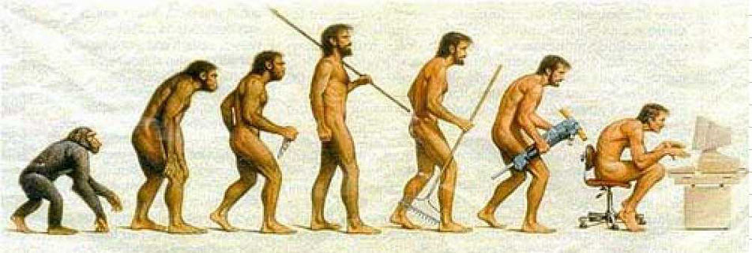
¿Qué?
CONOCER
RESPETAR
SATISFACER NECESIDADES
GARANTIZAR: - SOBREVIVA
- EVOLUCIONE

Slide 31
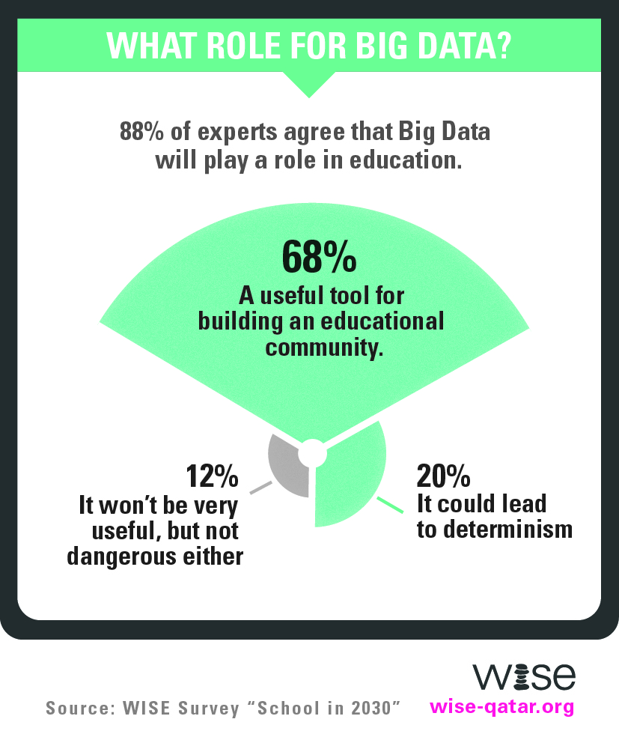

Slide 33
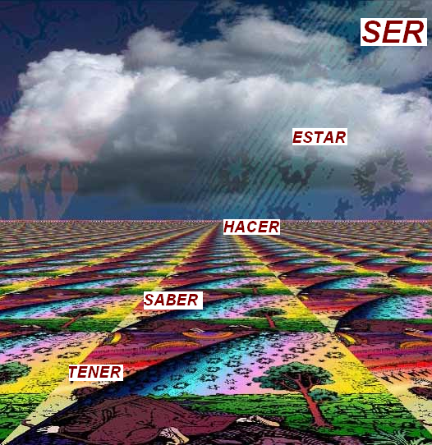

Slide 34
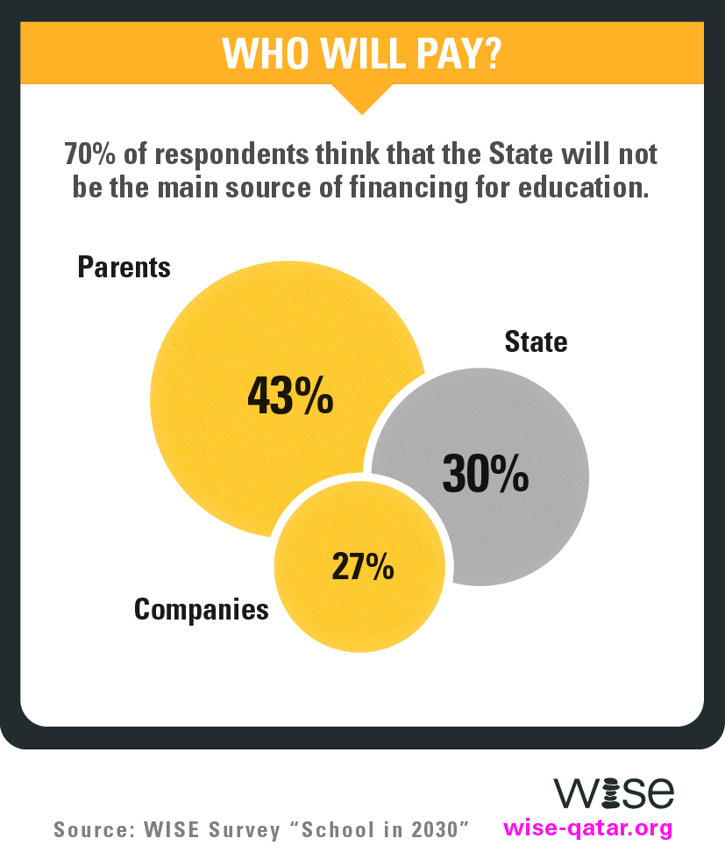

Slide 35
Aprendizaje del
adulto
Desempeño
Diseño Instruccional

Slide 36
ENERGÍA INTEGRADORA
UNIDAD
“ Solo durante el fugaz instante de nuestra participación con lo absoluto podemos afirmar que existimos”
JOSÉ VASCONCELOS

Slide 37
BASES
Dar al cuerpo alimentación de luz
Convertir la entropía en evolución
Consciencia profunda por unidad
Generoso de espíritu
Más relaciones menos consumo

Slide 38
Relación consciente con el cuerpo
Cada día mundo nuevo
Deja a lo atemporal encargarse del tiempo
Sentir el mundo en vez de tratar de entenderlo
Buscar tu misterio personal

Slide 39
Muchas gracias a todos los participantes y organizadores por esta oportunidad de compartir y enriquecernos.

